Slide 1
История создания

Slide 2
Причины популярности Linux
Linux стал популярен по следующим причинам:
актуальность дистрибутивов и активная поддержка сообществами разработчиков;
возможность запускаться на самом разном оборудовании;
низкие требования по части ресурсов;
возможность установить программы из существующих репозиториев.

Slide 3
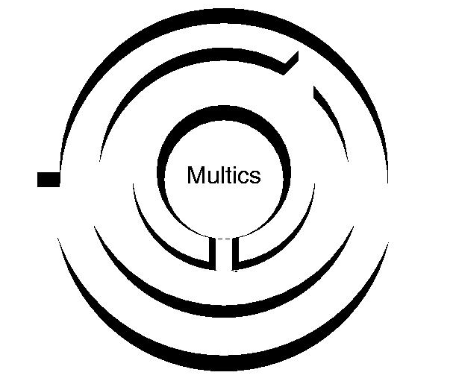
Multics
Multics – Multiplexed Information and Computing Service («Мультиплексная информационная и вычислительная служба») – это одна из самых первых операционных систем, в которой была реализована плоская модель хранения данных

Slide 4
Unix
Unix – это собрание кроссплатформенных многопользовательских и многозадачных операционных систем.
В данный момент Unix-системы являются одними из самых важных операционных систем. Влияние Unix распространилось и на языки программирования: язык C был разработан во время разработки Unix-систем.

Slide 5
GNU
GNU - рекурсивный акроним от английского GNU’s Not UNIX — «GNU — не Unix») — свободная Unix-подобная операционная система, разрабатываемая проектом GNU.
Акроним GNU был выбран из-за того, что GNU является Unix-подобной операционной системой, но отличается от Unix тем, что является свободным и не содержит его кода.

Slide 6
Истоки Linux
История Linux начинается в 1991 году, когда финский программист Линус Торвальдс стал разрабатывать ядро операционной системы для своего компьютера. Свои наработки он выложил на сервере, и это стало ключевым событием в истории Linux. Сначала десятки, потом сотни и тысячи разработчиков поддержали его проект –общими усилиями на свет появилась полноценная операционная система.
Своему успеху Linux во многом обязан GNU: на момент выхода Linux существовало уже много свободных утилит, которые можно было использовать с разработанным ядром.
По факту Linux до сих представляет собой ядро Unix-подобной операционной системы, которое выполняет различные низкоуровневые задачи. В то же время проект GNU нуждался в ядре – разработка Линуса Торвальдса была очень своевременной.

Slide 7
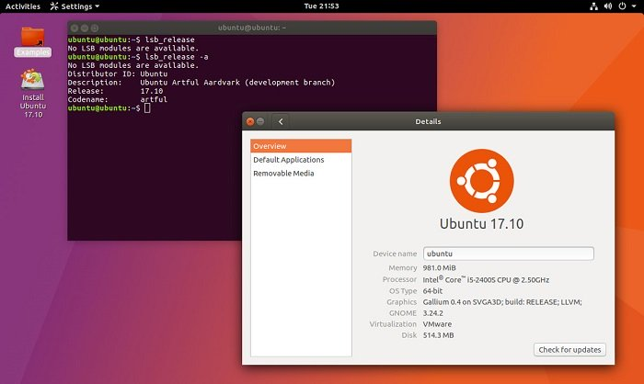
Ubuntu
Ubuntu – один из самых распространенных дистрибутивов, легко устанавливается и интуитивно понятен в работе. Отлично подходит для персональных компьютеров, ноутбуков и серверов.

Slide 8
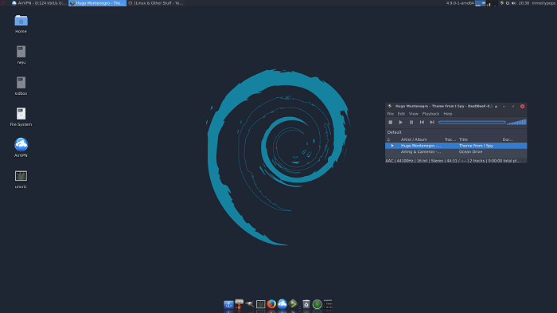
Debian
Debian – еще один популярный дистрибутив GNU/Linux, который оказал существенное влияние на развитие всех GNU/Linux-операционных систем в целом.

Slide 9
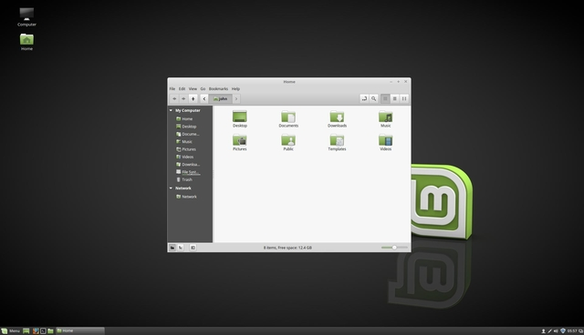
Linux Mint
Linux Mint – дистрибутив, основанный на Ubuntu и Debian. Linux Mint обладает красивым и удобным дизайном и подойдет даже начинающим пользователям.

Slide 10
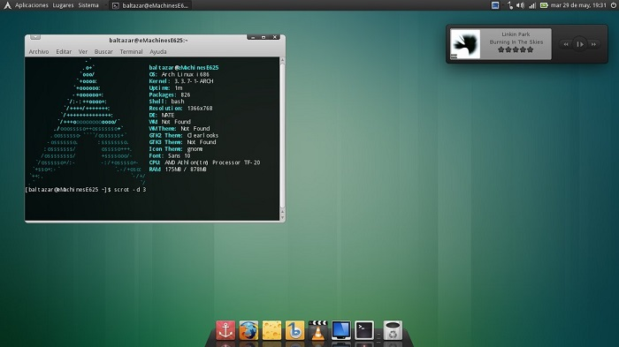
Arch
Arch – мощный дистрибутив, базирующийся на принципах простоты, современности, прагматизма, гибкости и идеи, что в центре внимания должен быть пользователь.

Slide 11
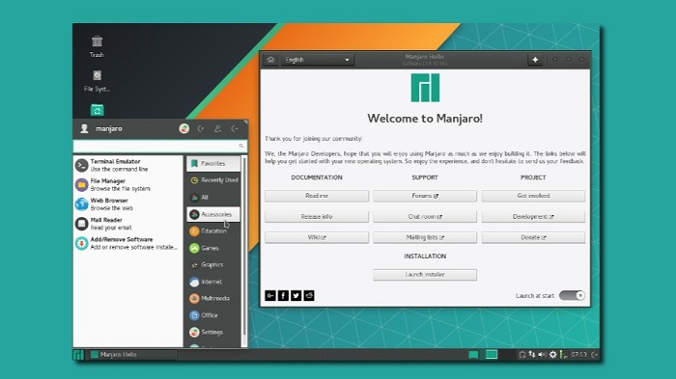
Manjaro
Manjaro – дистрибутив, основанный на Arch Linux. Благодаря большому количеству предустановленных программ (например, для офисной работы) он достаточно дружественен к новичкам, но в то же время может быть тонко настроен.

